Slide 1

Algorithme génétique appliqué a la musique
2020
Lepinette Cyril - Grelier Cyril

Slide 2
Langage et bibliothèque
Outils
Python
MidiUtils, Music21, PrettyMidi
Keras, Tensorflow

Slide 3
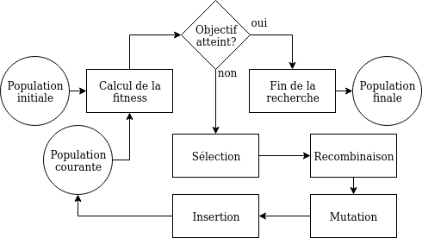
Algorithme Génétique
Outils

Slide 4
Reseaux de neurones
Outils

Slide 5
Auto encodeurs variationnels
Outils

Slide 6
Midi
Modélisation
Protocole de communication entre instruments
Conteneur de messages : type, position, durée
Note : (Do, mesure 1, 3 temps)

Slide 7
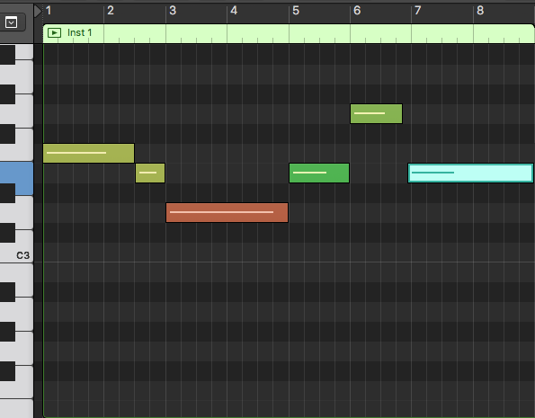
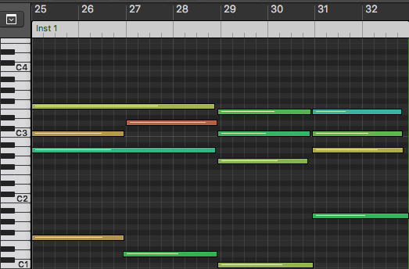
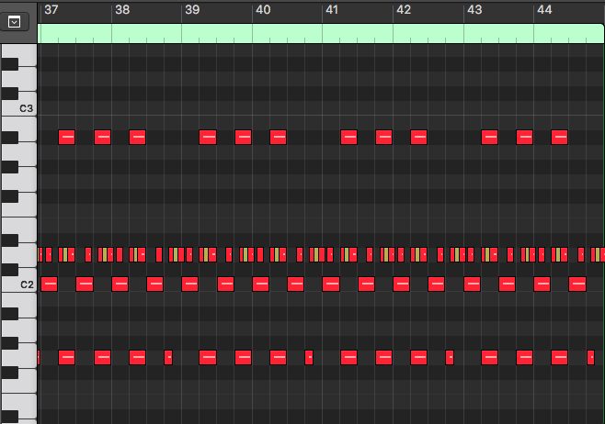
Midi
Modélisation

Slide 8
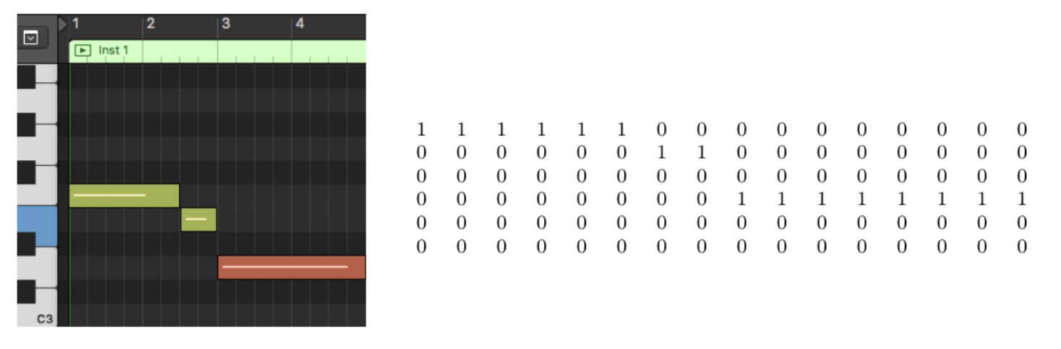
Représentation des données
Modélisation
Algorithme Génétique
Liste de Notes - (Do, mesure 1, 3 temps)
Réseaux de neurones
Tableau de booléens

Slide 9
Comment évaluer une musique ?
Evaluation
Méthode
Problème
Audience
Règles
Apprentissage
irréalisable
ne favorise pas la diversité
données d’entrées

Slide 10
3 approches
Approches
Evaluation d’éléments rythmiques car classification
Correction d’éléments rythmiques par similarité
Générations de mélodie par Reinforcement Learning
Chaque approche est indépendante
Jeu de données
Mutations de l’algorithme génétique
Type de musique généré

Slide 11
Évaluation d’éléments rythmiques par classification
Approche 1
Blabla

Slide 12
Correction d’éléments rythmiques par similarité
Approche 2
Blablabala

Slide 13
Génération de mélodies par Reinforcement Learning
Approche 3
Sds

Slide 14
24
24
0
8
16
24
32
8
8
8
8
16
16
16
32

